Slide 1
Herramientas para Computación de Altas Prestaciones
-Resolución de sistemas de Ecuaciones Lineales.
-Descomposición LU

Slide 2
Sistemas de Ec. Lineales
Los sistemas de ecuaciones lineales son probablemente el principal problema para resolver problemas de Ingeniería

Slide 3
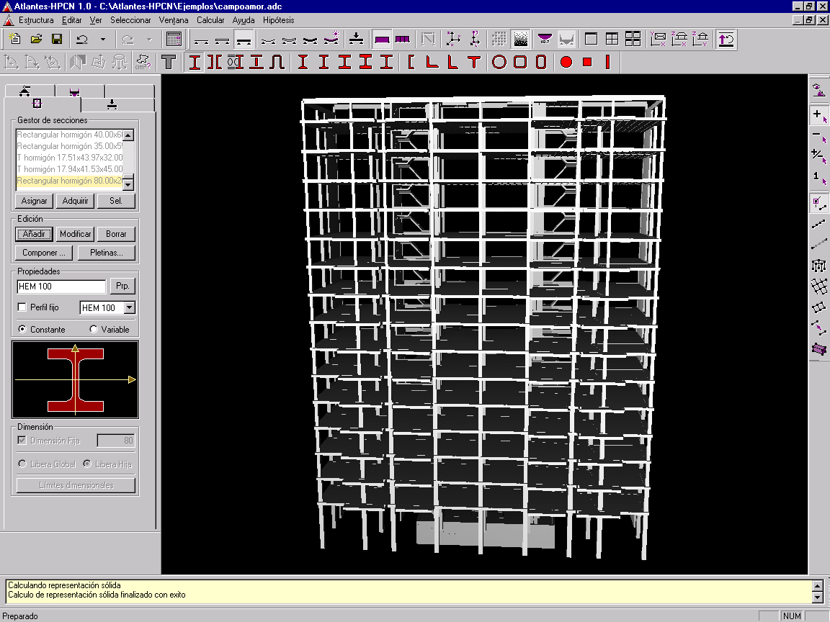
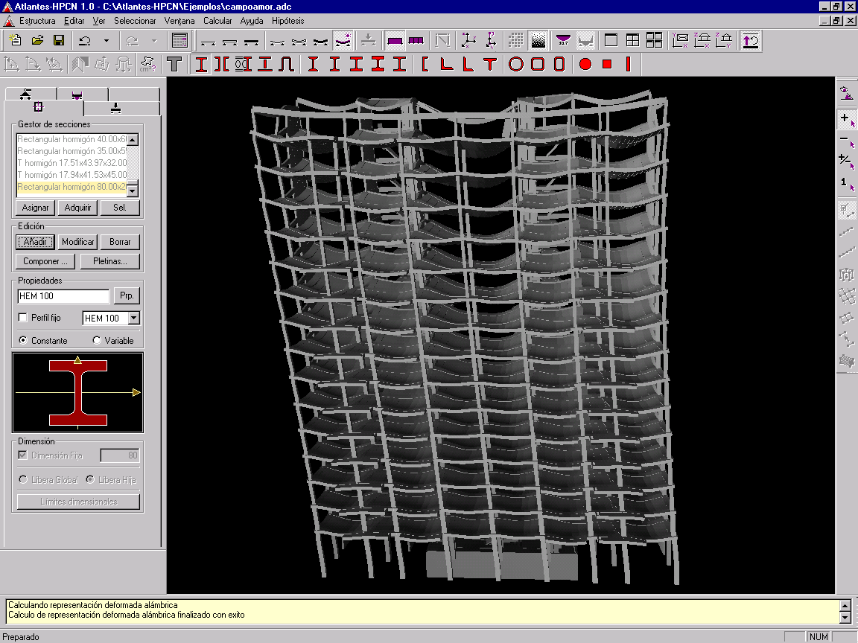
Ejemplo 1
Cálculo de Estructuras de Edificios
  Análisis estático: resolución de sistemas lineales con cientos de miles de incógnitas
  La resolución precisa de estos sistemas permite reducir costes y aumentar la seguridad

Slide 4
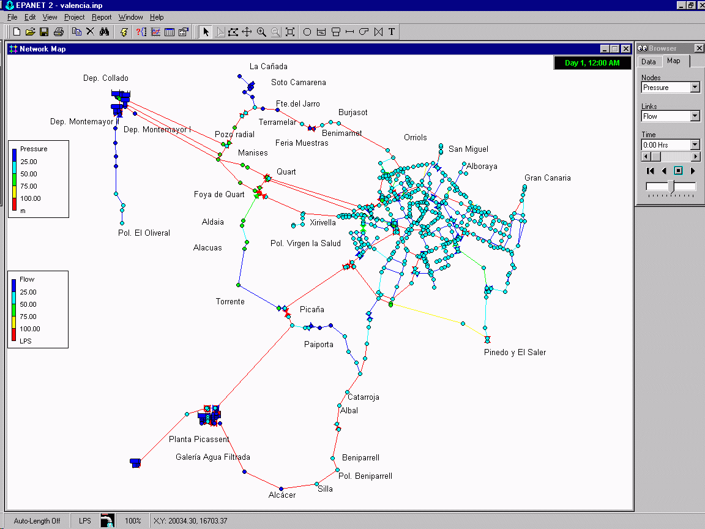
Ejemplo 2
Redes de Distribución de Agua Potable
  Simulación hidràulica: resolución de sistemas de ecuaciones no lineales
  Minimización de
  fugas de agua:
  optimización

Slide 5
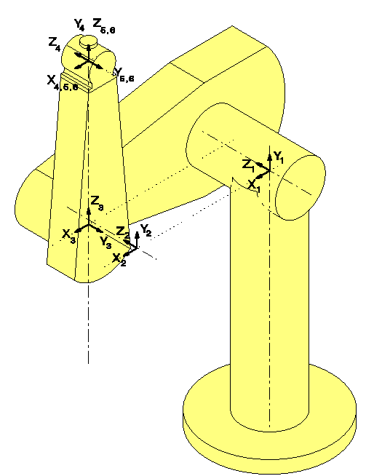
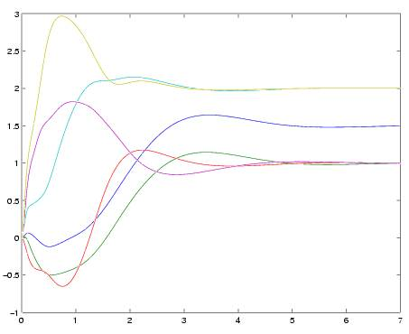
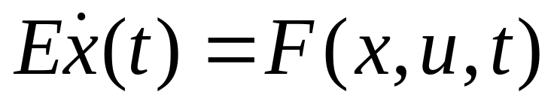
Ejemplo 3
Control de Robots Manipuladores
  Resolver gran cantidad de problemas
  en un tiempo corto
  En el control de Robots Manipuladores
  es necesario resolver la ecuación
  dinàmica del robot y calcular el control que ajuste a una determinada trayectoria

Slide 6
Sistemas de Ec. Lineales
En algunos casos hay que resolver muchos sistemas de ecuaciones en poco tiempo.
En otros casos, los problemas requieren la solución de grandes sistemas de ecuaciones lineales. Incluso millones de incógnitas.

Slide 7
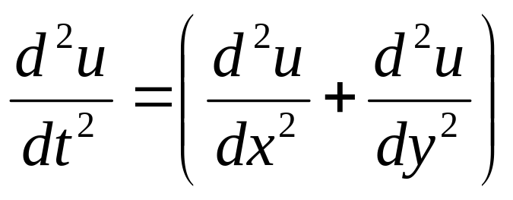
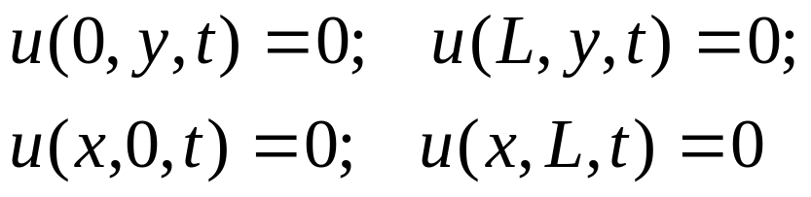
Sistemas de Ec. Lineales: Vibración de una membrana
Calcular la variación en la forma de una membrana elástica cuadrada de lado L fijada en los lados del cuadrado.
Donde, u(x,y,t) es el valor de la altura del punto x, y en el instante t
0≤ x ≤ L, 0 ≤ y ≤ L, t ≥ 0

Slide 8
Sistemas de Ec. Lineales: Vibración de una membrana
La vibración de una membrana cuadrada se rige por una ecuación en derivadas parciales.
En general, estas ecuaciones solo se pueden resolver mediante aproximaciones que permitan sustituir las ecuaciones en derivadas parciales por ecuaciones lineales.

Slide 9
Sistemas de Ec. Lineales: Vibración de una membrana
La vibración de una membrana cuadrada se rige por una ecuación en derivadas parciales.
En general, estas ecuaciones solo se pueden resolver mediante aproximaciones que permitan sustituir las ecuaciones en derivadas parciales por ecuaciones lineales.

Slide 10

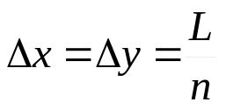

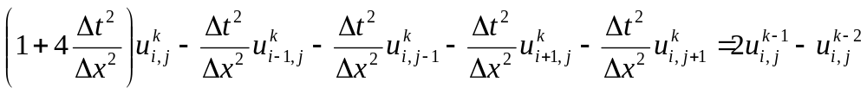
Método de Resolución
Aproximación en diferencias finitas
La ecuación diferencial queda como

Slide 11
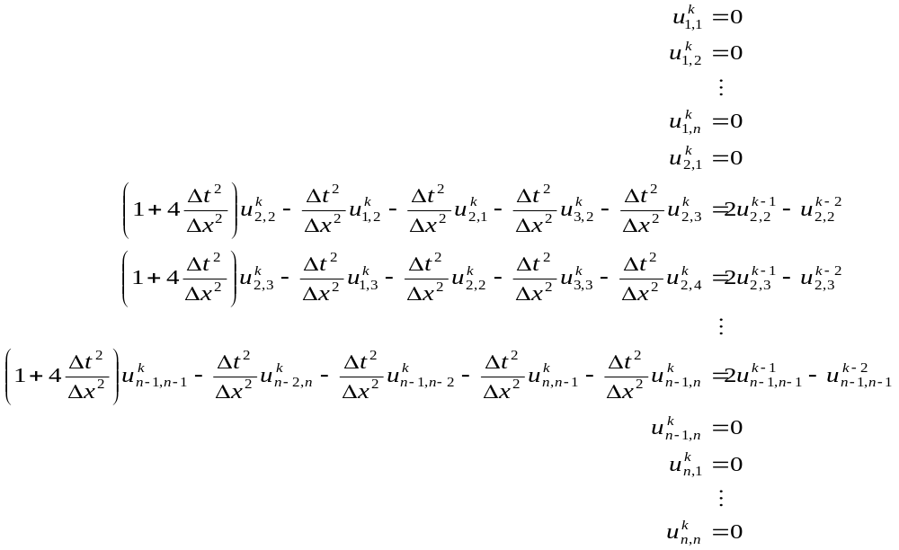
Método de Resolución
Resultando en un sistema de la forma

Slide 12
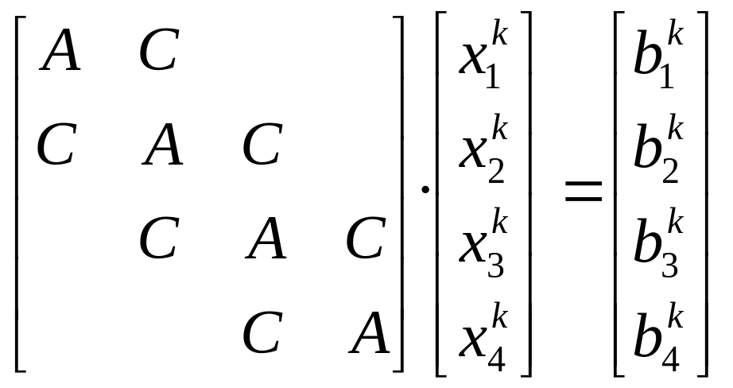
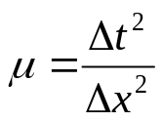
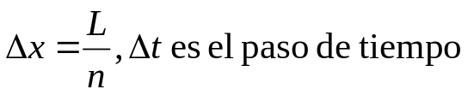
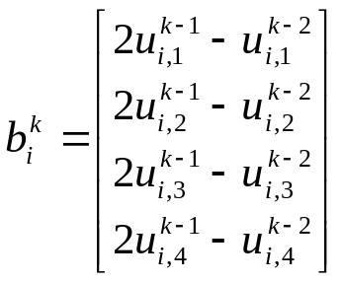
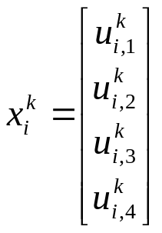
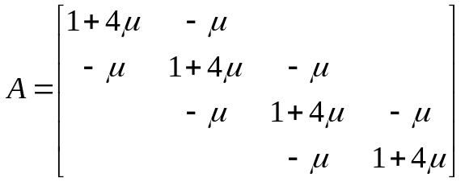
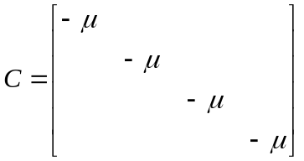
Método de Resolución
Que puede escribirse matricialmente como: (Ejemplo 4x4)
Siendo cada elemento:

Slide 13
Método de Resolución
Para ejecutar el archivo membrana hay que pasarle como argumento el número de intervalos en que dividimos la membrana. Cuanto mas subintervalos, más precisión, pero mayor coste computacional.
El archivo hace la inicialización, resuelve el problema en 100 pasos temporales y genera una película ensamblando las imágenes de la membrana.
En cada uno de los 100 pasos resuelve un sistema de ecuaciones lineales. Si el número de subintervalos es n, la dimensión de los sistemas de ecuaciones lineales es n^2.
En la versión de “membrana” en poliformat, los sistemas lineales se resuelven mediante la barra de Matlab (y1=A\b)

Slide 14
Método de Resolución
Los Sistemas de ecuaciones lineales se resuelven con la secuencia de tres pasos estudiada en teoría:
Cálculo de la descomposición LU ( Usaremos versión kji, transparencias Desc_LU, transparencia 16, crearemos una función lu_kji)
2) Resolución de un Sistema triangular inferior unidad de ecuaciones
( función matlab sol_tril_unidad)
3) Resolución de un Sistema triangular superior de ecuaciones
( función matlab sol_triu)

Slide 15
Método de Resolución
En “membrana”, sustituiremos:
….
y1=A\b;
…
por
….
[lu]=lu_kji(A);
yaux= sol_tril_unidad(lu,b);
y1=soltriu(lu,yaux);
…

Slide 16
Ejercicios 1 y 2
Ejercicio 1): Escribir la función matlab lu_kji.m en lenguaje matlab; editar el archivo “membrana” para que la use, junto con las funciones para resolver los sistemas triangulares.
Comprobar que al usarlas, la solución se obtiene correctamente (basta comprobar visualmente que la vibración es correcta)
Ejercicio 2): Escribir estas tres funciones en forma de archivos mex, sustituirlas en el archivo “membrana”. (Empezar con la lu_kji, y probarla. Si da tiempo, hacer las otras dos).
Ojo, en la función lu_kjimex, es necesario crear la matriz de salida, darle memoria, copiar en ella la matriz de entrada, y pasarle esa nueva matriz a la subrutina computacional.
Comprobar que al usarlas, la solución se obtiene correctamente
Comprobar la ganancia o perdida de tiempo

Slide 17
Ejercicios 3
Ejercicio 3) La matriz A se genera fuera del bucle, y por lo tanto no varía durante todo el proceso. Te sugiere eso alguna optimización?

